Slide 1


Slide 2
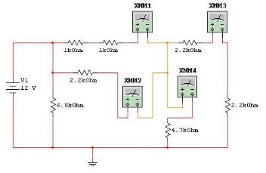

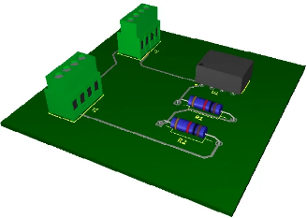
Multisim, es un programa que simula todos los componentes e instrumentos necesarios para analizar, diseñar y verificar circuitos en reemplazo de los componentes e instrumentos reales.

Slide 3
Ventajas del sofware
Mejorar la Productividad en el Desarrollo de proyectos electrónicos
Reducir el Tiempo de Prueba
Incrementar la Escalabilidad y Reutilización

Slide 4
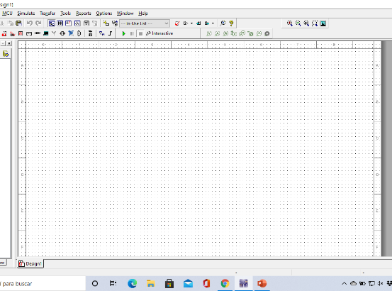
Partes principales del multiSIM
Área de trabajo
Es el espacio de trabajo donde se puede diseñar un circuito.

Slide 5
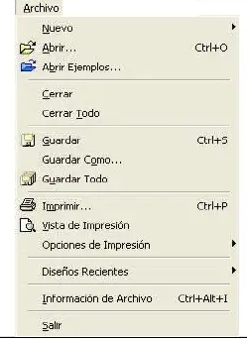
Barra del Menús
Es donde se encuentran todos los comandos para todas las funciones de configuración del espacio de trabajo.

Slide 6
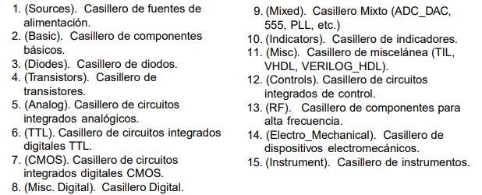
Barra de componentes

Slide 7
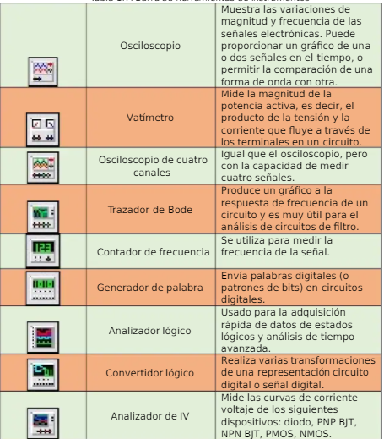
Barra de herramientas e instrumentos

Slide 8
Agregando Componentes
Los componentes están organizados por base de datos, grupo y familia. Ejemplo:
Las resistencias pertenecen a:
Base de datos principal
Grupo de los componentes básicos
Familia de Resistores

Slide 9
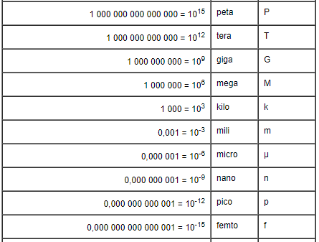
Unidades aceptadas por Multisim

Slide 10
Cambiar parámetros de los elementos

Slide 11

CIRCUITOS SIMULADOS EN SERIE Y EN PARALELO ENMULTISIM

Slide 12
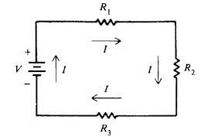
COMENZAMOS CON UN CIRCUITO EN SERIE

Slide 13
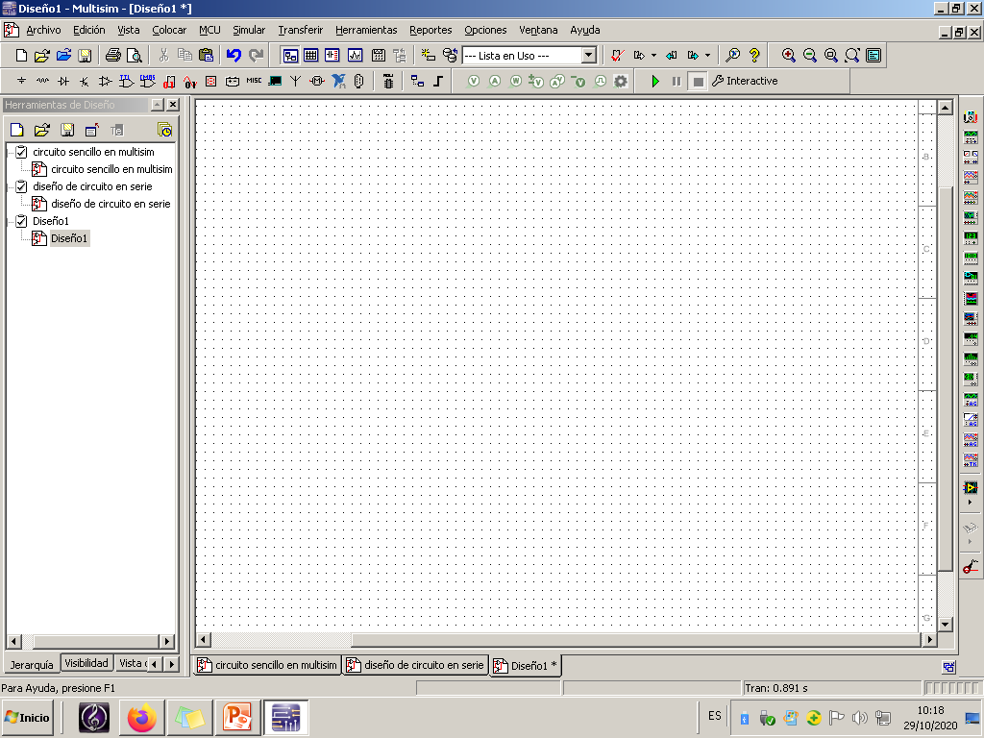

Slide 14
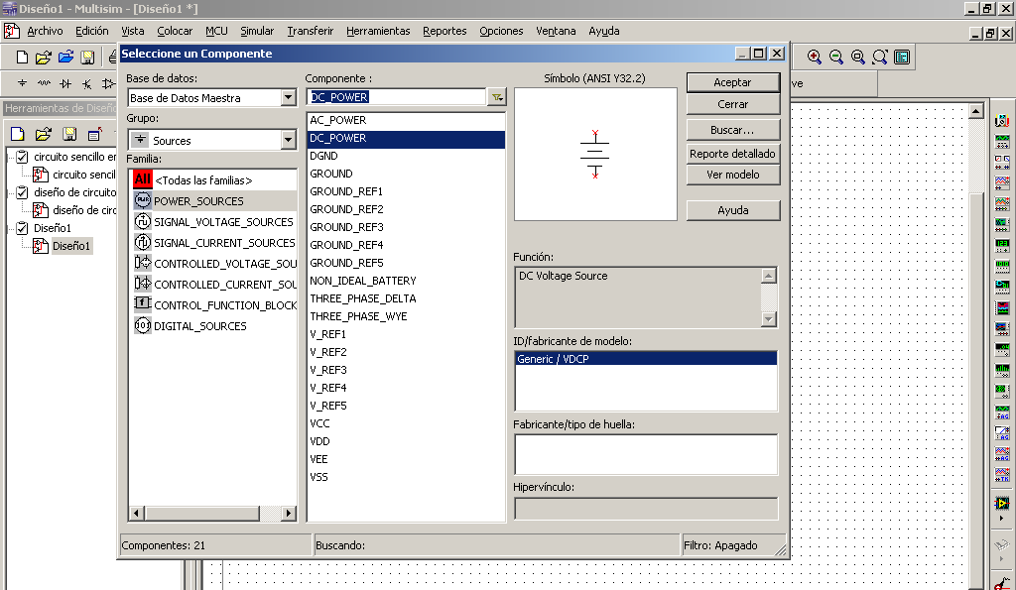
SELECCIONAMOS LA FUENTE DE VOLTAJE

Slide 15
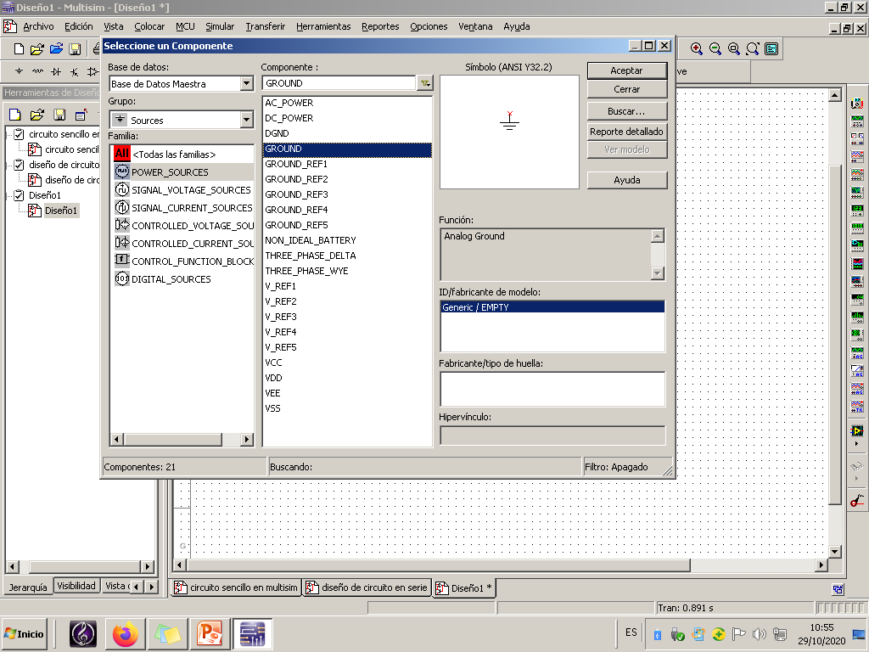
ELEGIMOS LA TIERRA

Slide 16
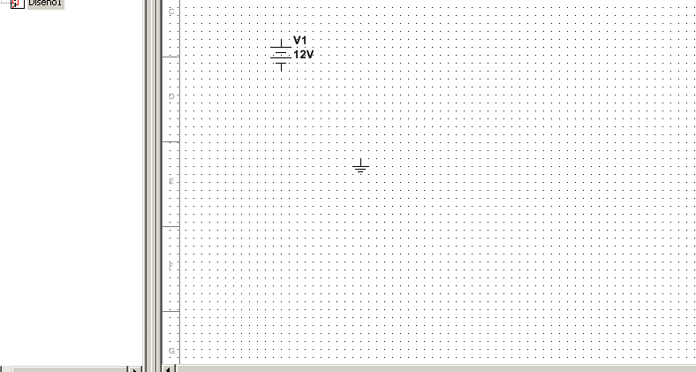
QUEDANDO ESTABLECIDA LA ALIMENTACION DE ESTA FORMA

Slide 17
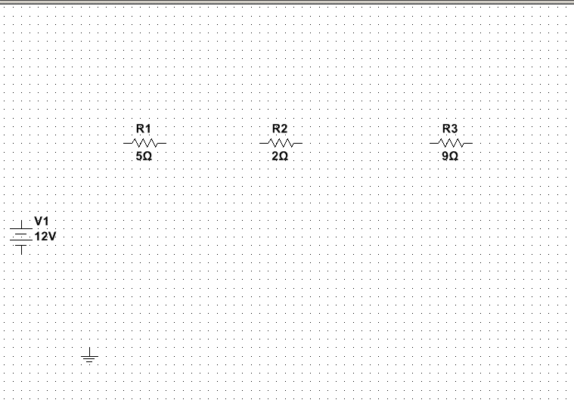
SELECCIONAMOS LAS RESISTENCIAS PARA NUESTRO CIRCUITO

Slide 18
UNIMOS NUESTRO CIRCUITO

Slide 19
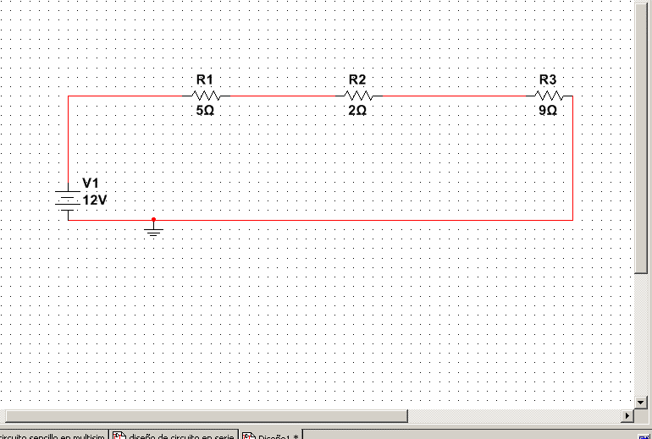
UNIMOS NUESTRO CIRCUITO

Slide 20
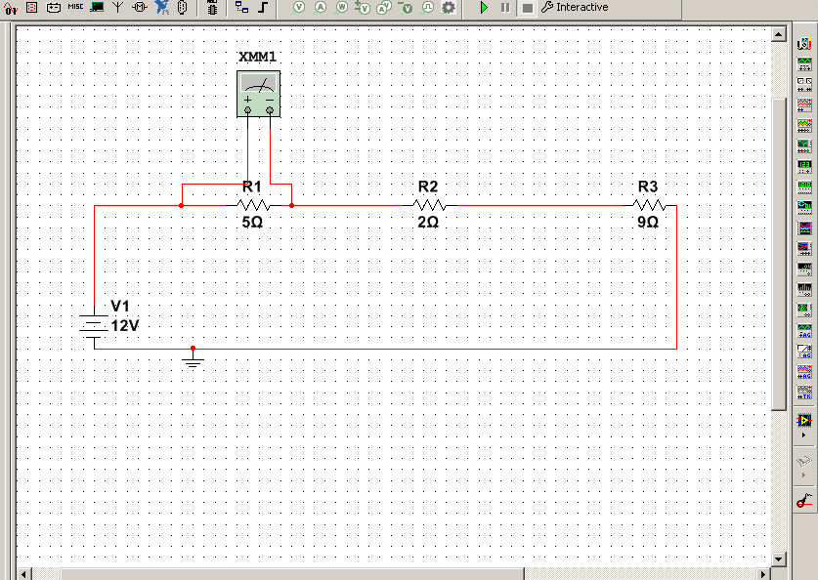
AÑADIMOS HERRAMIENTA DE MEDICION

Slide 21
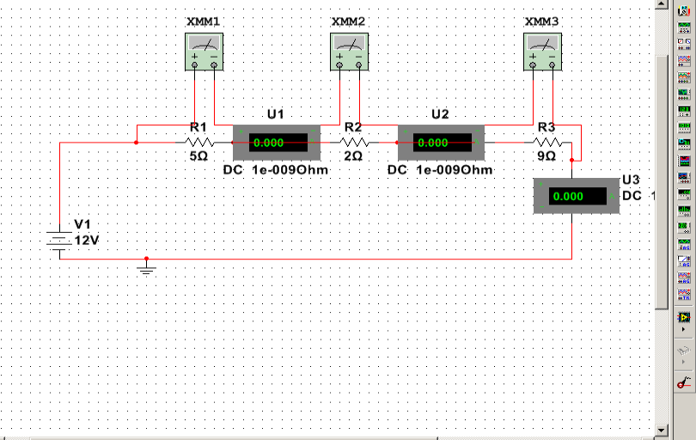
EN ESTE CASO YO IMPLEMENTE

Slide 22
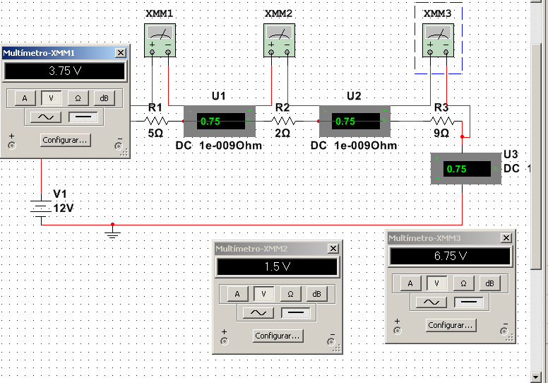
COMPROBAMOS EL CIRCUITO CORRIENDO LA SIMULACION

Slide 23
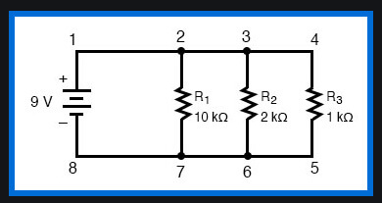
CONTINUAMOS CON..
CICUITOS EN PARALELO

Slide 24
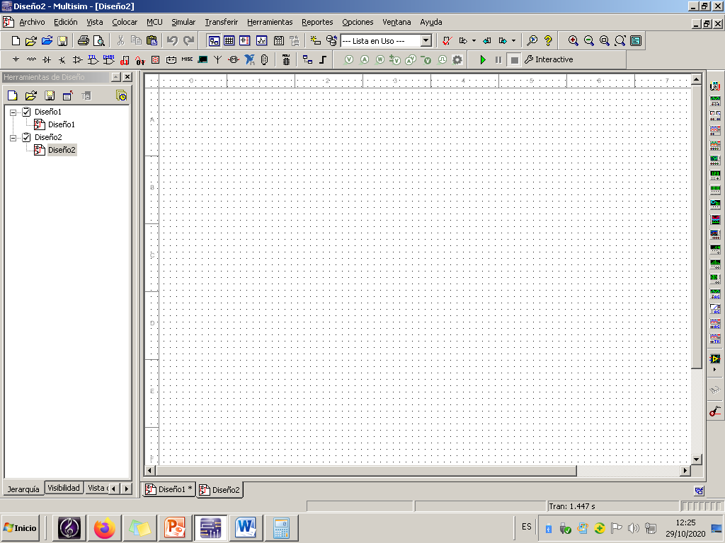
ABRIMOS NUESTRO NUEVO PROYECTO

Slide 25
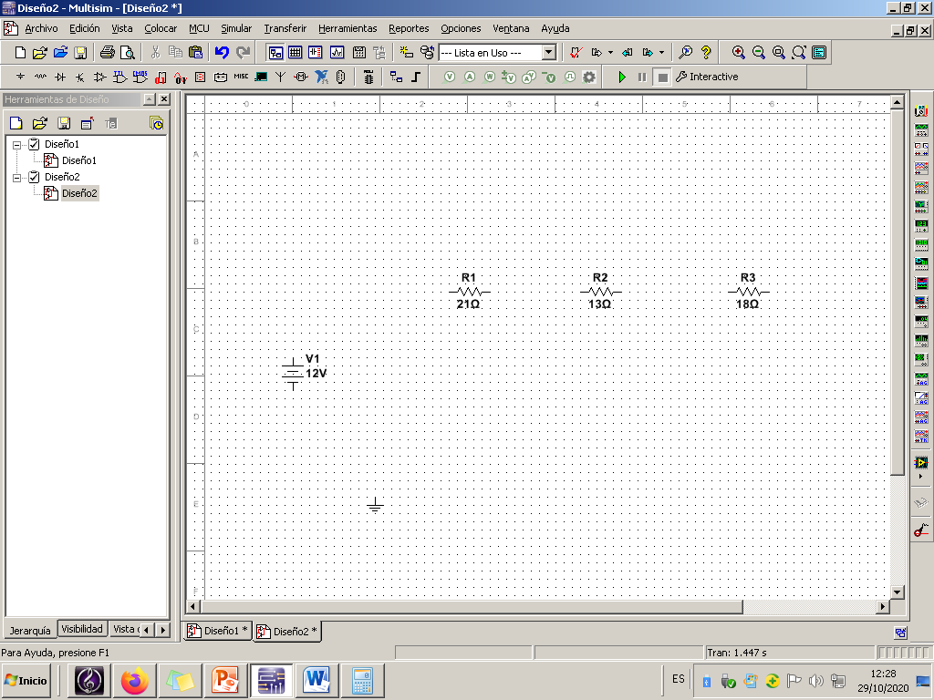
INSERTAMOS LOS COMPONENTES A UTILIZAR PARA NUESTRO CIRCUITO

Slide 26
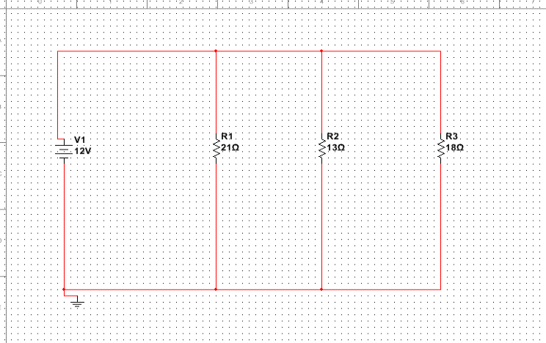
UNIMOS COMPONENTES

Slide 27
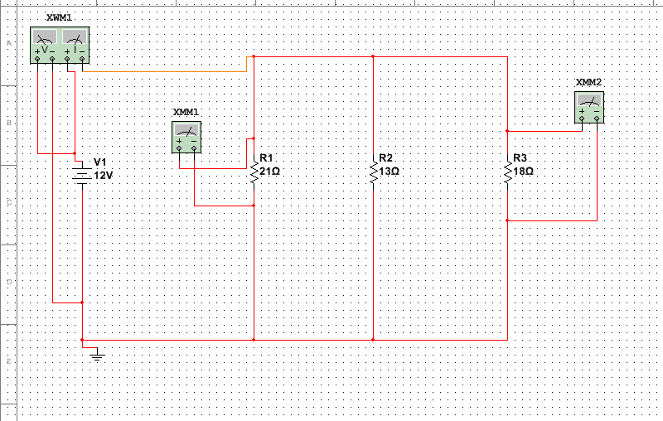
ADICIONAMOS HERRRAMIETAS DE MEDICIÓN
EL VATIMETRO LO USAMOS PARA ENCONTRAR LA POTENCIA EMITIDA DE NUESTRO CIRCUITO
NUESTROS
MULTIMETROS
NOS AYUDARAN
A COMPROBAR
EL VOLTAJE QUE
CORRE POR
NUESTRO CIRCUIITO
EN PARALELO

Slide 28
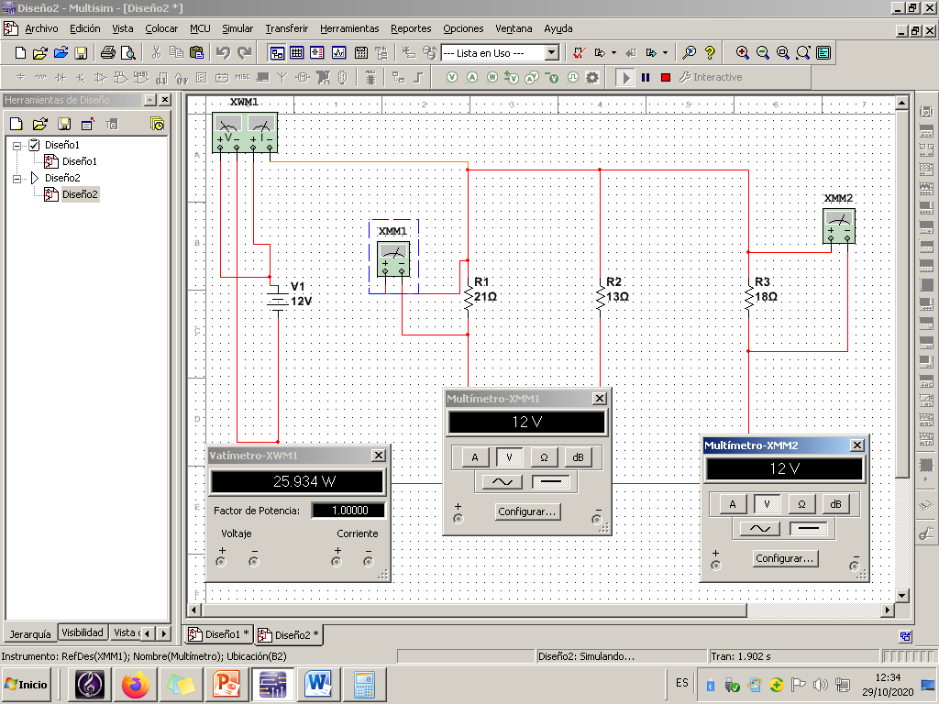
CORREMOS EN SIMULADOR
PODEMOS
OBSERVAR
LOS VALORES
EMITIDOS POR
NUESTRO
CIRCUITO Y
COMPROBAMOS
QUE ESTE ES
CORRECTO

Slide 29
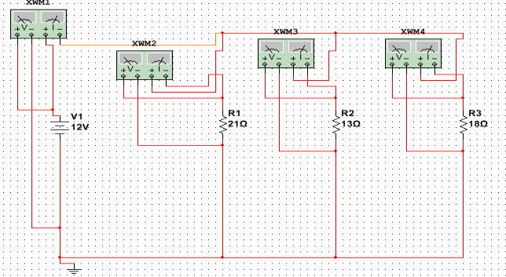
AGREGAMOS UN POTENCIOMETRO O (VATIMETRO) A NUESTRAS RESISTENCIAS PARA COMPROBAR EL CIRCUITO
La suma de la potencia consumida de cada resistencia, es igual a la potencia total de nuestro circuito …

Slide 30
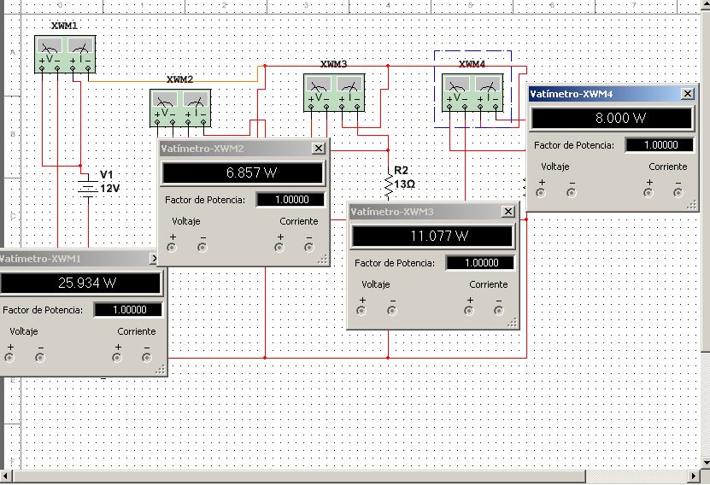
MOSTRAMOS RESULTADOS FINALES

